Slide 1

Sistemas Distribuídos
MIDDLEWARE
MIDDLEWARE
CORBA
JAVA RMI
SOAP
REST
DCOM
Prof. Sérgio Ricardo Rota pf0112@fiap.com.br www.fiap.com.br

Slide 2
Middleware
Para suportar computadores e redes heterogêneas e, simultaneamente, oferecer uma visão de sistema único, os sistemas distribuídos costumam ser organizados por meio de uma camada de software denominada middleware, situada entre a camada de aplicação e a camada de sistema operacional.
2

Slide 3
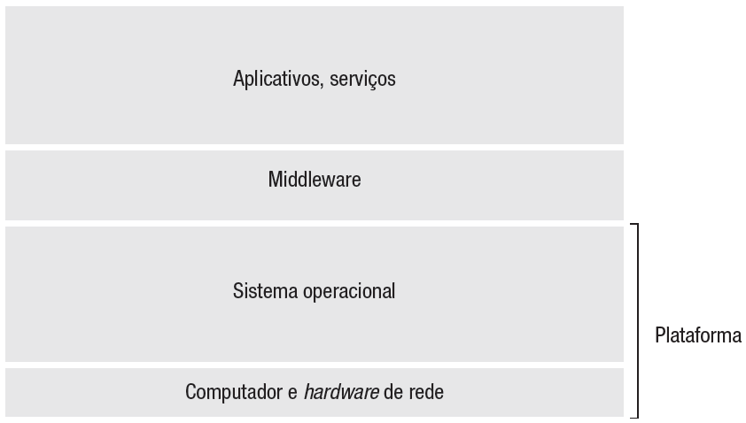
Middleware
Camadas lógicas de software e hardware em sistemas distribuídos.
3

Slide 4
Middleware
A camada de middleware se estende por várias máquinas e oferece a mesma interface para cada aplicação. A figura a seguir mostra quatro computadores ligados em rede e três aplicações, das quais a Aplicação B é distribuída para os Computadores 2 e 3. A mesma interface é oferecida para cada aplicação. O sistema distribuído proporciona os meios para que os componentes de uma aplicação distribuída se comuniquem uns com os outros, mas também permite que diferentes aplicações se comuniquem. Ao mesmo tempo, ele oculta as diferenças entre arquiteturas de hardware e sistemas operacionais para cada aplicação.
4

Slide 5
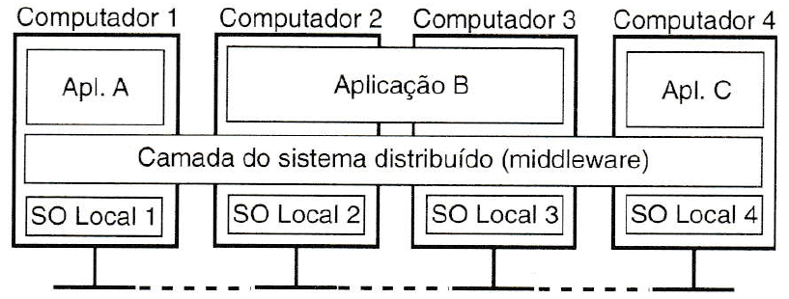
Middleware
Sistema distribuído organizado como middleware.
5

Slide 6
Middleware
Os pacotes de chamada de procedimentos remotos e os sistemas de comunicação em grupo são exemplos dos primeiros tipos de middleware.
Atualmente, há vários produtos e padrões de middleware orientado a objetos (OO) sendo amplamente empregados. Entre outros, destacam-se: CORBA, Java RMI (Remote Method Invocation), Web services (SOAP e REST) e DCOM (Distributed Component Object Model) da Microsoft.
6

Slide 7
Middleware
Chamada de procedimentos remotos (RPC – Remote Procedure Call) é uma tecnologia de comunicação entre processos que permite a um processo chamar um procedimento em outro espaço de endereçamento, geralmente em outro computador, conectado por meio de uma rede de comunicação de dados. O programador não se preocupa com os detalhes da implementação desta interação remota, do ponto de vista do código da aplicação, a chamada se assemelha às chamadas de procedimentos locais.
7

Slide 8
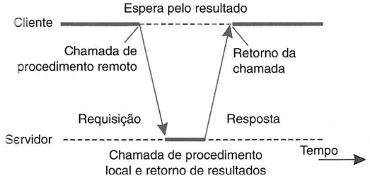
Middleware
Princípio básico de operação de uma RPC.
8

Slide 9
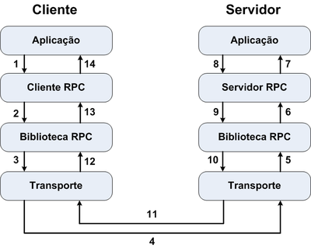
Middleware
RPC é uma tecnologia popular para a implementação do modelo cliente-servidor de computação distribuída.
Sequência de passos de uma chamada remota de procedimento.
9

Slide 10
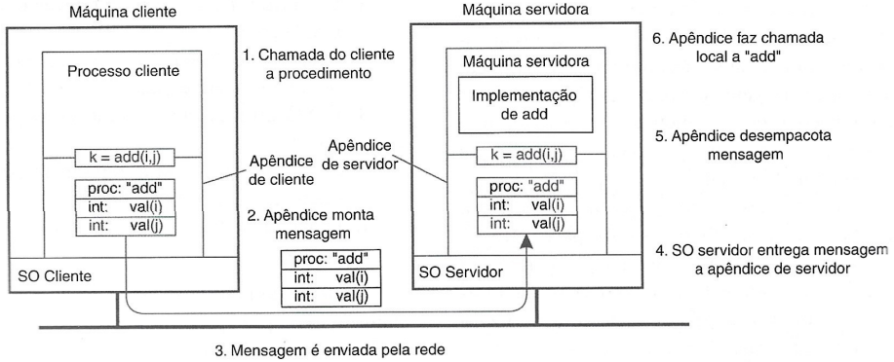
Middleware
Exemplo prático de uma chamada remota de procedimento.
10

Slide 11
CORBA
CORBA (Common Object Request Broker Architecture) é a arquitetura padrão criada pelo Object Management Group para estabelecer e simplificar a troca de dados entre sistemas distribuídos heterogêneos. Considerando-se a diversidade de hardwares e softwares existentes, a arquitetura CORBA atua de modo que objetos (componentes de software) possam se comunicar de forma transparente ao usuário, mesmo que seja necessário interoperar com outro software, em outro sistema operacional e em outra plataforma de desenvolvimento.
11

Slide 12
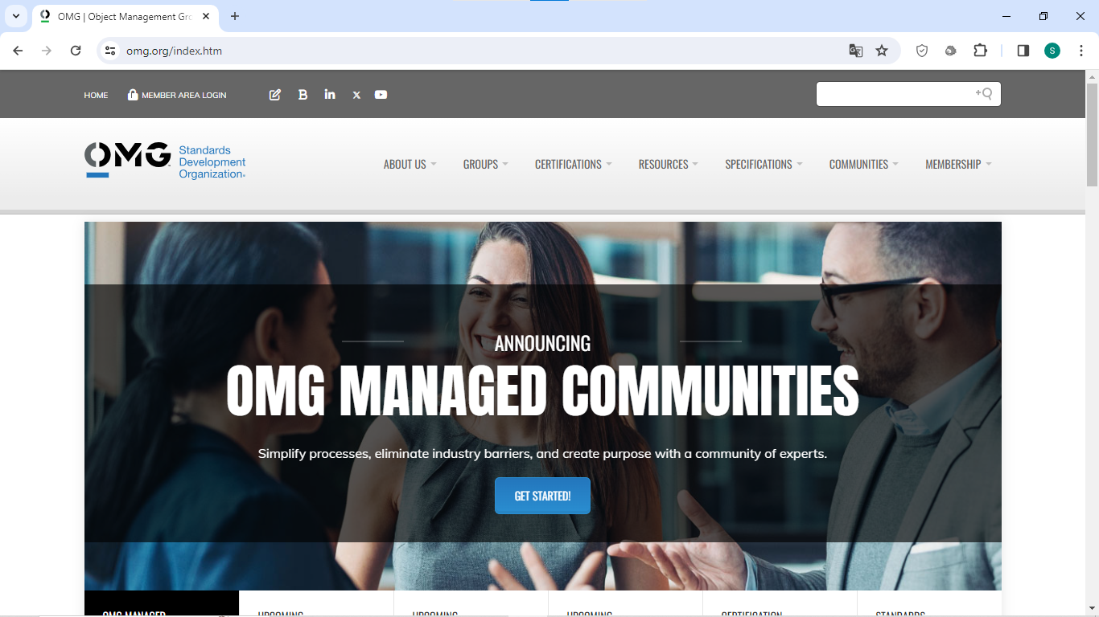
CORBA
https://www.omg.org/index.htm

Slide 13
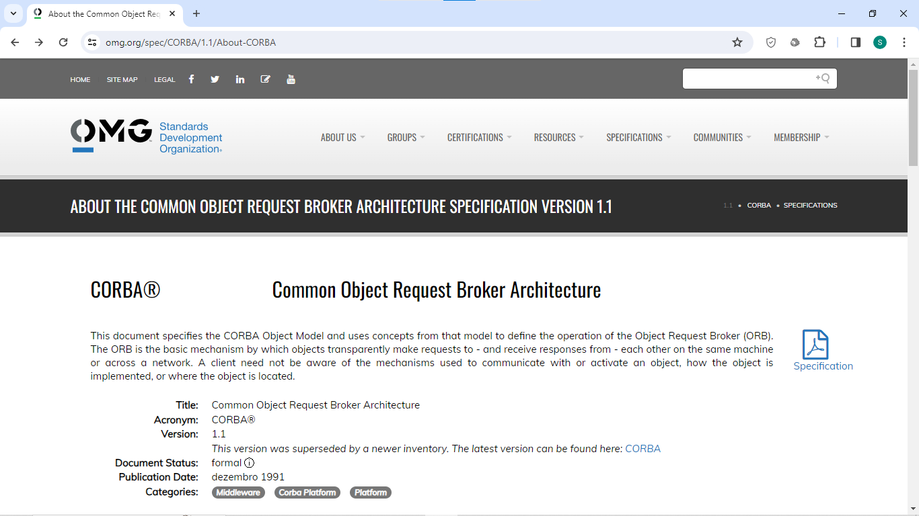
CORBA
https://www.omg.org/spec/CORBA/1.1/About-CORBA

Slide 14
CORBA
Conforme mostra a figura a seguir, na arquitetura CORBA, o ORB (Object Request Broker) é o elemento intermediário entre cliente e objeto, sendo responsável por aceitar a requisição do cliente, enviá-la para o objeto competente e, assim que a resposta estiver disponível, entregá-la ao cliente.
14

Slide 15
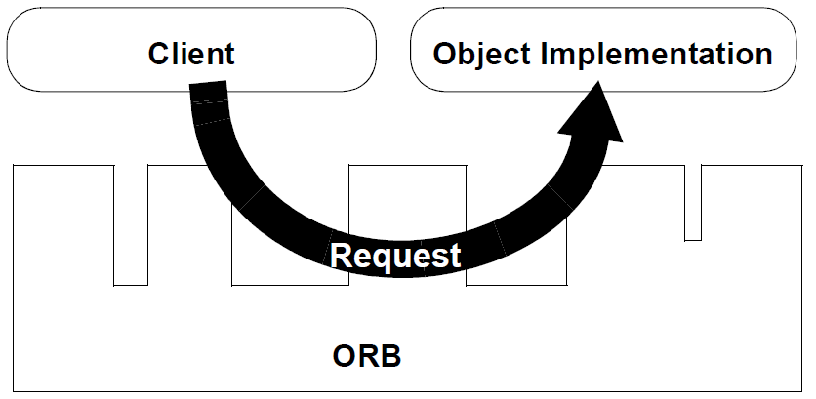
CORBA
Exemplo de requisição sendo enviada através do ORB.
15

Slide 16
Java RMI
Java RMI (Remote Method Invocation) é um mecanismo para permitir a invocação de métodos que residem em diferentes Máquinas Virtuais Java (JVM – Java Virtual Machine). As Máquinas Virtuais Java podem estar em diferentes máquinas físicas ou podem estar na mesma máquina física. Em ambos os casos, o método é executado em um espaço de endereçamento diferente do processo chamador. Java RMI é um mecanismo de chamada de procedimentos remotos orientado a objetos.
16

Slide 17
Java RMI
De maneira mais específica, o modelo RMI é um mecanismo de comunicação entre o servidor e o cliente. O servidor instancia um objeto remoto, referencia-o com um nome e faz um “vínculo” dele em uma porta, onde este objeto espera por clientes que invoquem seus métodos. Já o cliente faz referência remotamente a um ou mais métodos de um objeto remoto. A arquitetura RMI fornece os mecanismos para que a comunicação entre cliente e servidor seja possível.
17

Slide 18
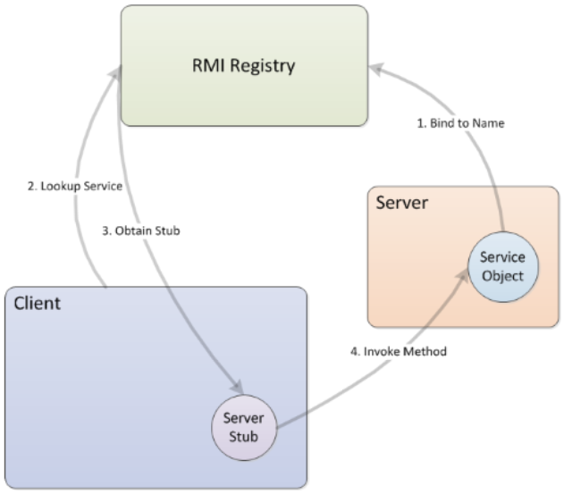
Java RMI
Java RMI.
18

Slide 19
SOAP
SOAP (Simple Object Access Protocol) é um protocolo para troca de informações estruturadas em uma plataforma descentralizada e distribuída. Ele se baseia na linguagem XML para seu formato de mensagem e, normalmente, baseia-se em outros protocolos da camada de aplicação, mais notavelmente em chamadas de procedimentos remotos e no protocolo HTTP, para negociação e transmissão de mensagens. SOAP pode fornecer uma estrutura básica de mensagens sob a qual se podem construir Web services.
19

Slide 20
SOAP
Este protocolo, baseado em XML, consiste de três partes: um envelope, que define o que está na mensagem e como processá-la, um cabeçalho com o conjunto de regras codificadas para expressar instâncias dos tipos de dados definidos na aplicação e um corpo com convenções para representar chamadas de procedimentos e respostas.
As mensagens SOAP são documentos XML que aderem à especificação W3C (World Wide Web Consortium).
20

Slide 21
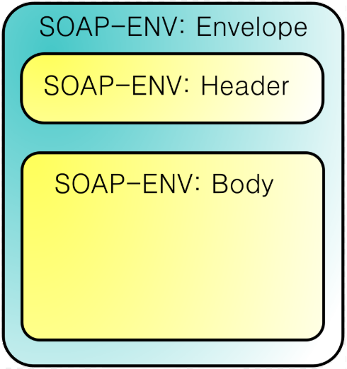
SOAP
Estrutura SOAP.
21

Slide 22
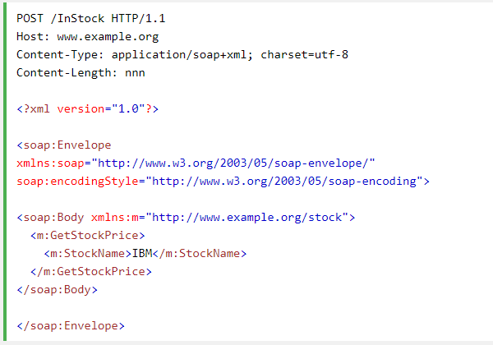
SOAP
Formato de uma mensagem SOAP (SOAP request).
22

Slide 23
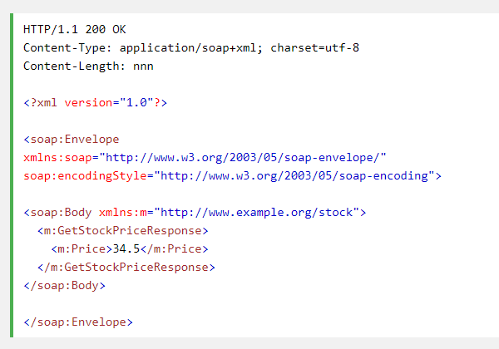
SOAP
Formato de uma mensagem SOAP (SOAP response).
23

Slide 24
REST
Devido ao fato do protocolo SOAP ser um “grande arquivo XML”, ele vem perdendo espaço para Web Services desenvolvidos em REST, que apresentam uma sintaxe mais enxuta e podem enviar e receber informações em formatos mais leves. Principalmente, para dispositivos móveis, nos quais os aplicativos precisam economizar recursos ao trafegar informações.
24

Slide 25
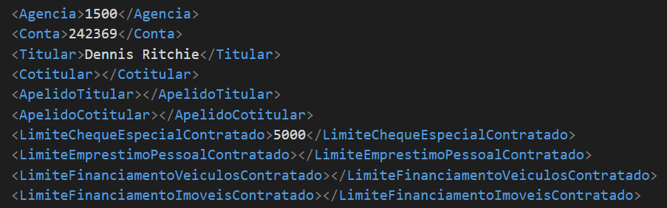
REST
Exemplo de arquivo XML com tags vazias.
25

Slide 26
REST
REST (Representational State Transfer) é uma técnica de desenvolvimento de Web services baseada nos métodos do protocolo HTTP (GET, POST, PUT, DELETE).
NOTA: Qual a diferença entre REST e RESTful? REST é um conjunto de técnicas de desenvolvimento de Web services baseadas no protocolo HTTP e em diversos padrões Web. Web services construídos com estas técnicas são chamados de Web Services RESTful.
26

Slide 27
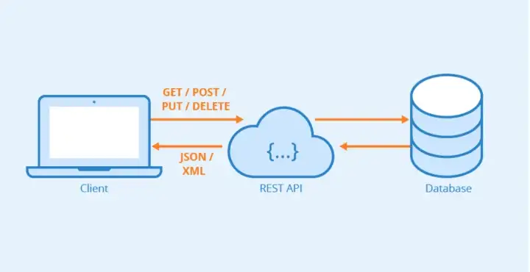
REST
Arquitetura de software Representational State Transfer (REST).
27

Slide 28
DCOM
DCOM (Distributed Component Object Model) é uma tecnologia proprietária da Microsoft para criação de componentes de software distribuídos em computadores interligados em rede. O DCOM é uma extensão do COM (também da Microsoft) para a comunicação entre objetos em sistemas distribuídos. A tecnologia foi substituída, na plataforma de desenvolvimento .NET, pela API .NET Remoting. A tecnologia COM define como os componentes e seus clientes interagem. Conforme mostra a figura a seguir, esta interação é definida de forma que o cliente e o componente possam se conectar sem a necessidade de nenhum outro módulo de software intermediário entre eles.
28

Slide 29
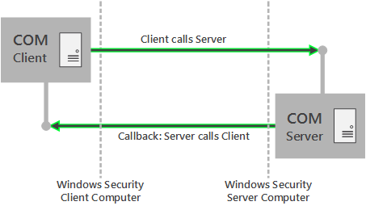
DCOM
Tecnologia COM.
29

Slide 30
DCOM
Em sua essência, a tecnologia COM é uma forma independente de linguagem de programação para implementação de objetos, de modo que eles possam ser utilizados em diferentes ambientes nos quais foram criados, mesmo entre diferentes máquinas e arquiteturas. A tecnologia COM permite a reutilização de objetos sem o conhecimento de sua implementação interna, pois força o desenvolvedor a fornecer uma interface bem definida, que está separada da implementação. As diferentes semânticas na alocação de memória entre linguagens de programação são resolvidas ao tornar os objetos responsáveis por sua própria criação e destruição, através de contagem de referência.
30

Slide 31
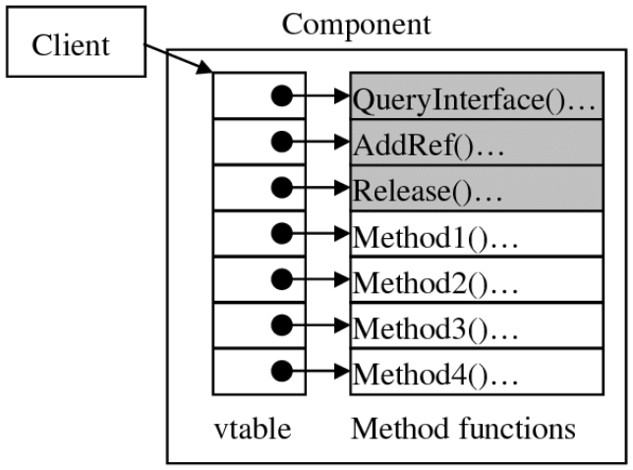
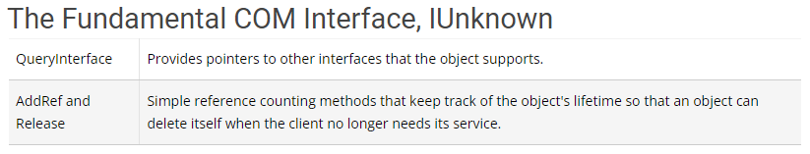
31

